Slide 1
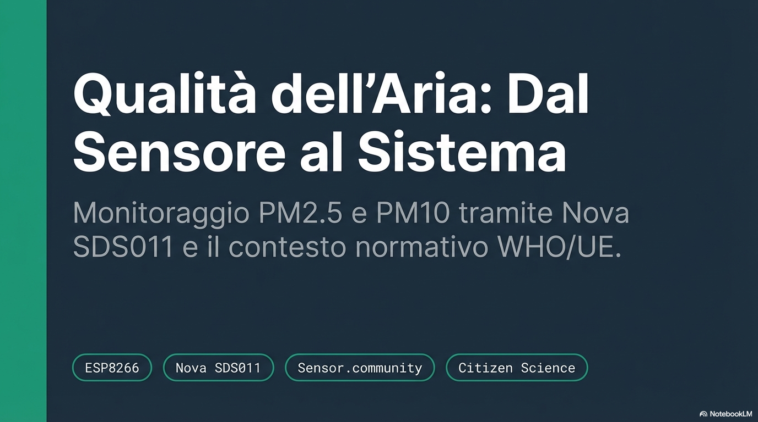

Slide 2
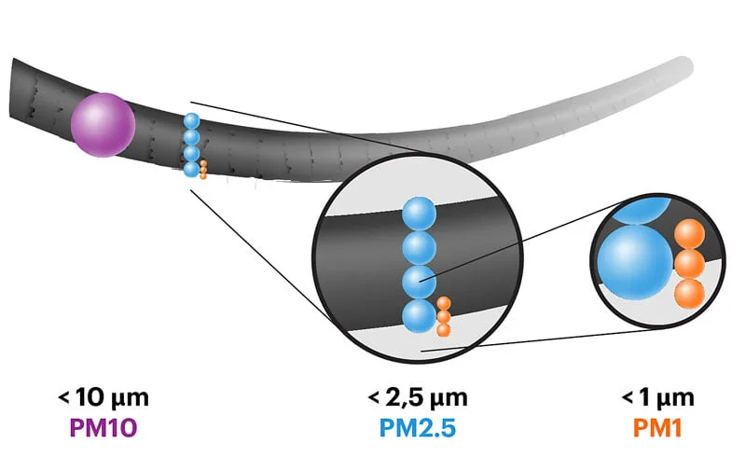
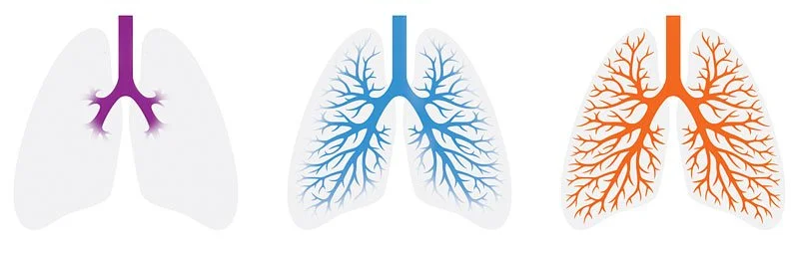
Particulate matter: dimensioni, sorgente e impatto
PM10 – Particelle inalabili
Sorgenti: polveri stradali, pollini, detriti di freni, spray
Impatto: si fermano prevalentemente nelle vie aeree superiori (naso, faringe, trachea)
PM10 – Particelle inalabili
Sorgenti: combustione (traffico veicolare, riscaldamento a legna/gas, industria)
Impatto: penetrano profondamente fino agli alveoli polmonari e nel circolo sanguigno. Associati a patologie cardiovascolari, polmonari.
Non esiste una soglia di sicurezza, il rischio è continuo anche a basse concentrazioni.

Slide 3
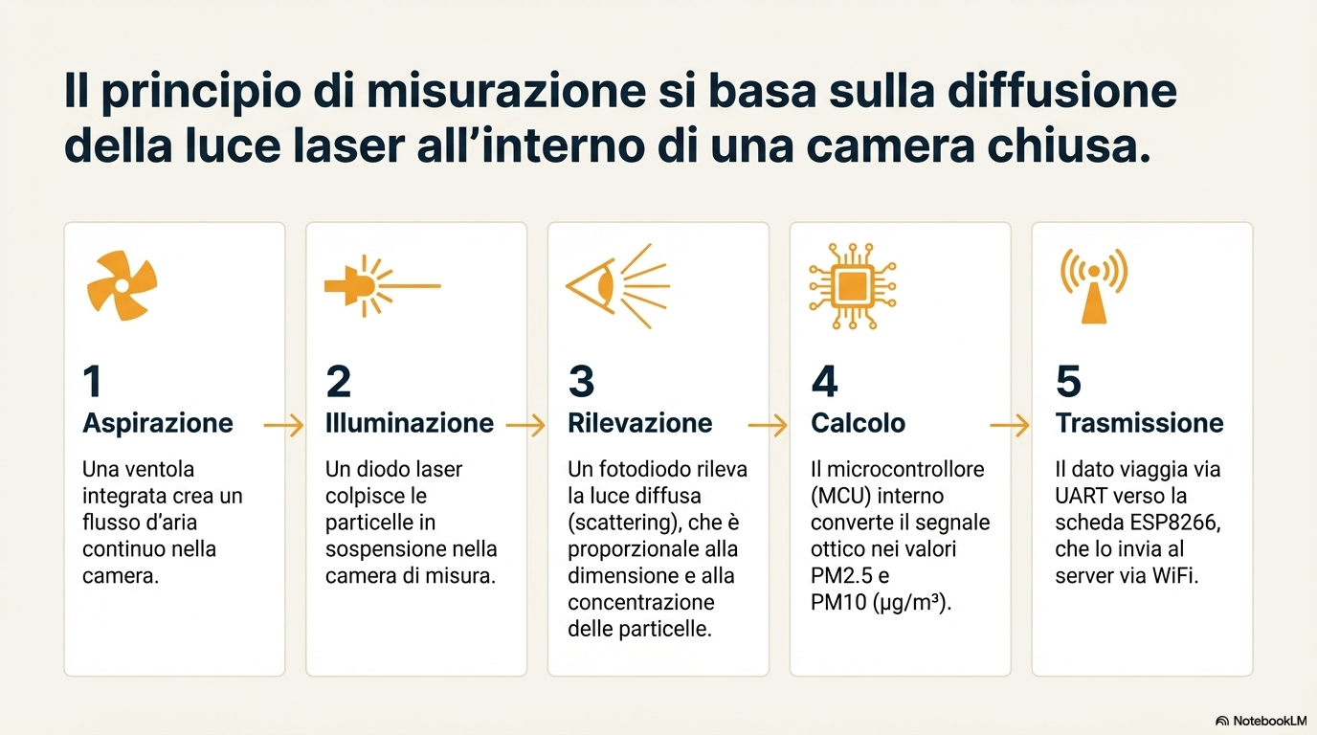

Slide 4
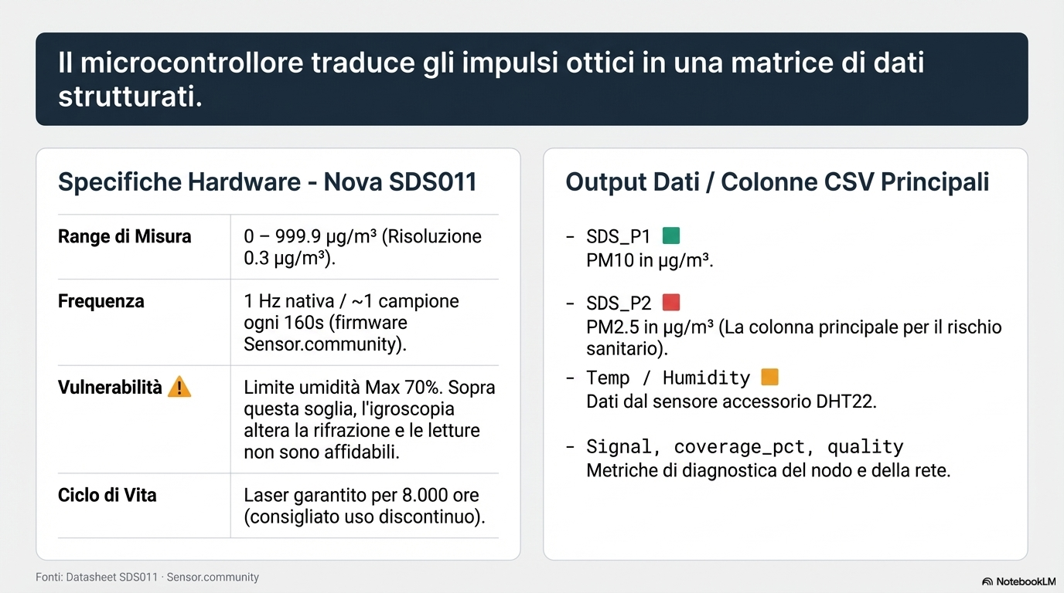

Slide 5


Slide 6
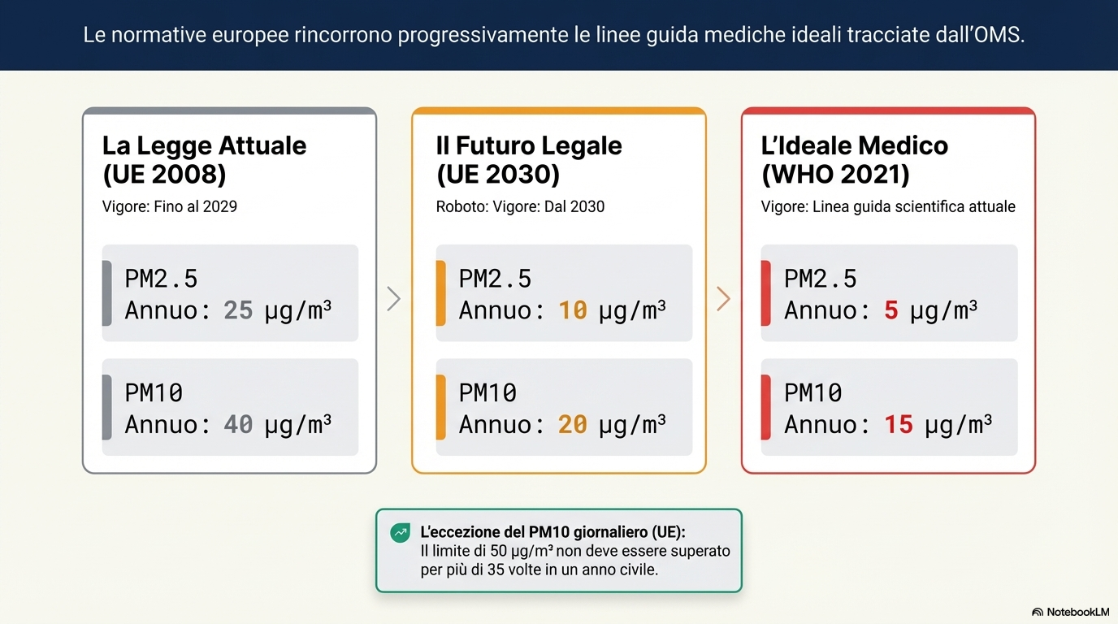

Slide 7
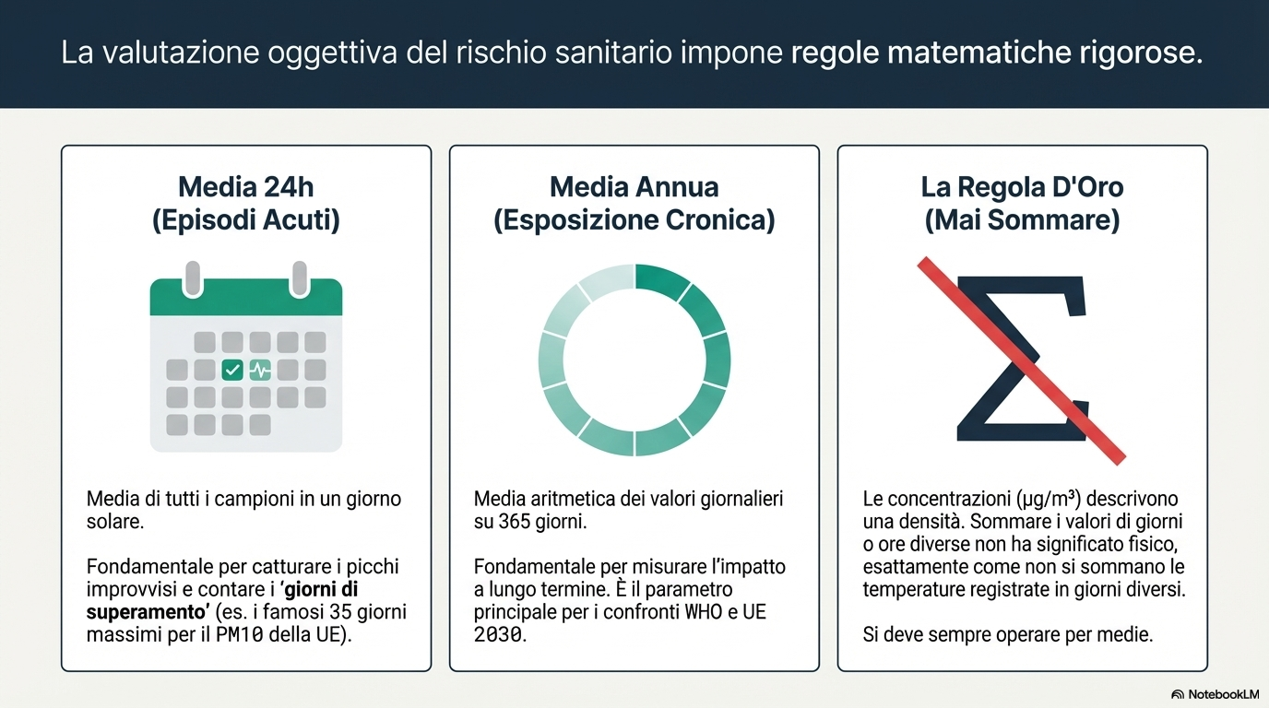

Slide 8
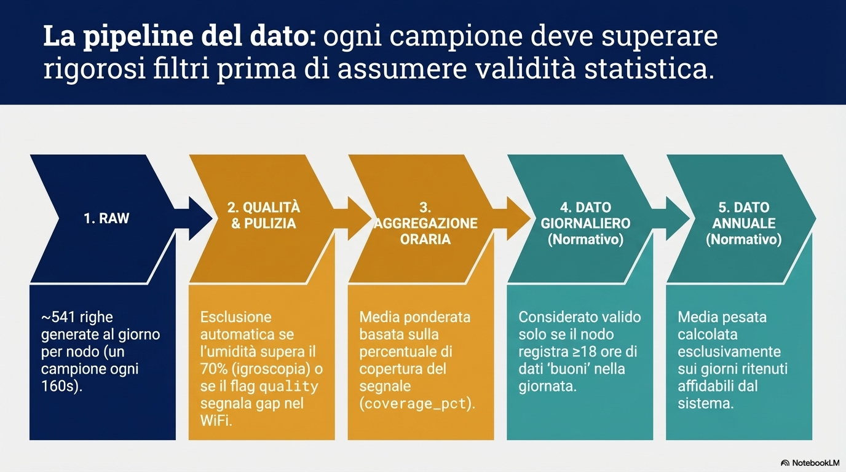

Slide 9
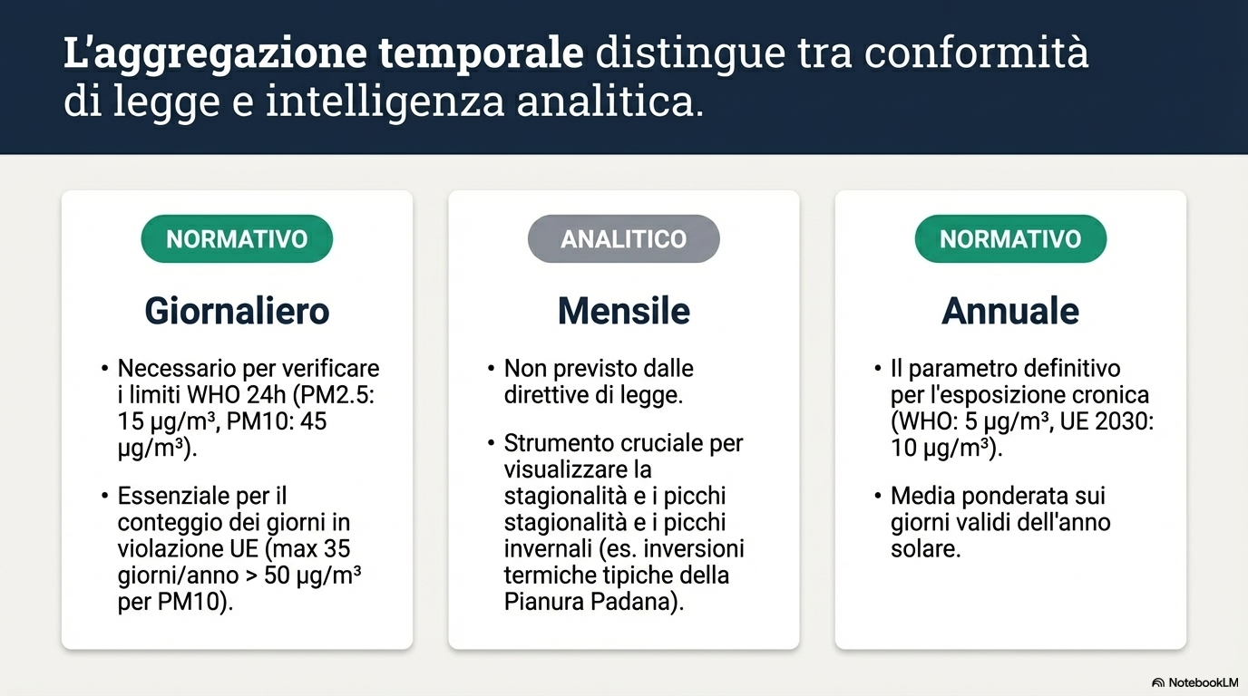

Slide 10
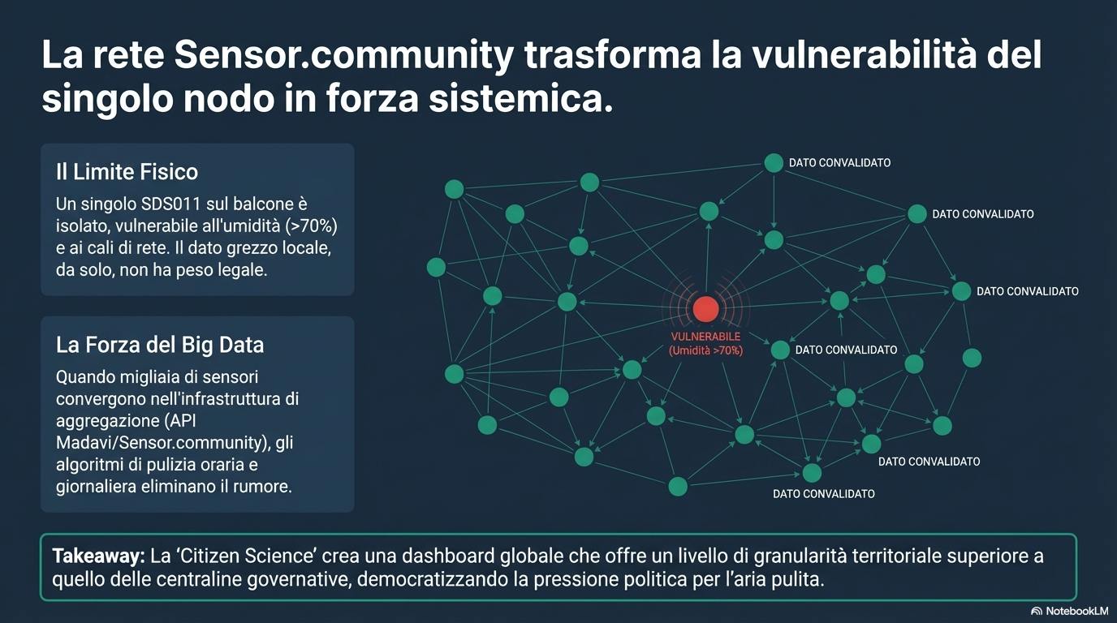

Slide 11
